Slide 1
Проблемы, с которыми сталкивается Церковь при канонизации новомучеников
На примере деятельности Комиссии по канонизации подвижников благочестия Череповецкой епархии

Slide 2
Выбор лиц для церковного прославления
Репрессированные в 20 в.
Необходимы: наличие подвига, полное жизнеописание.
Проблемы:
-поиск достоверной информации,
- выявление подвига.

Slide 3
Поиск достоверной информации
Исследовательская работа в архивах.
Изучение электронных баз репрессированных.
Краеведческие экспедиции, опросы старожил.
Просмотр научных публикаций по истории края.
Поиск родственников.

Slide 4
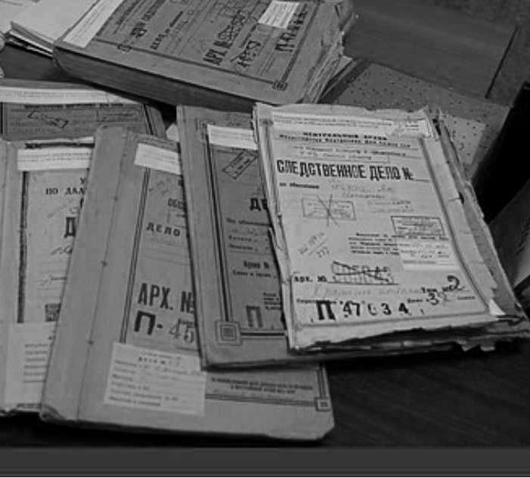
Следственные дела репрессированных

Slide 5
Проблемы при работе со следственными делами
Не на всех репрессированных составлялись.
Часть дел уничтожена.
Содержат неполные данные о репрессированном.
Вопрос достоверности информации.
Доступ к архивным документам ограничен.

Slide 6
Проблемы при составлении жизнеописания
Наличие пробелов в жизнеописании.
Неизвестна кончина.
Невозможность документально подтвердить биографию.
Отсутствие фотографии, портрета.
Выявление места захоронения мощей.

Slide 7
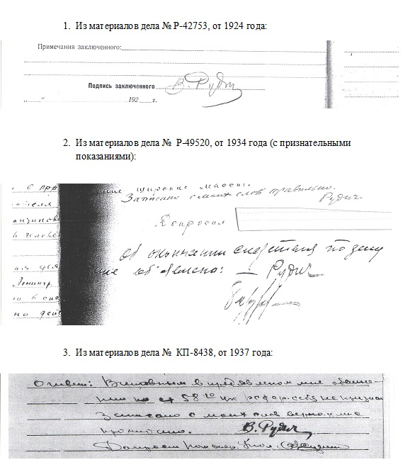
Сфабрикованные дела, фальсификации
(пример подделки подписи)

Slide 8
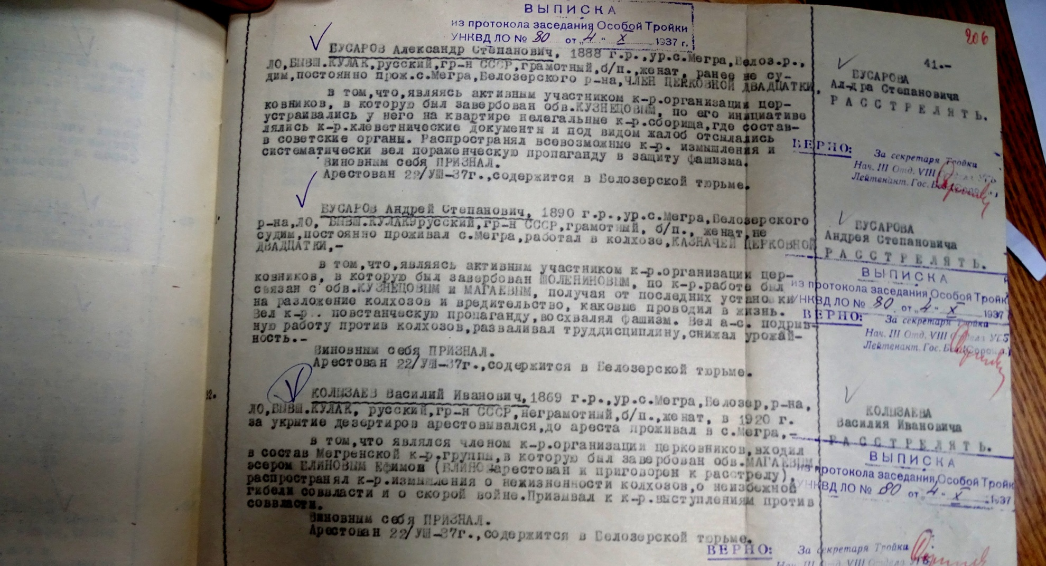
Ложные обвинения в сфабрикованных делах

Slide 9
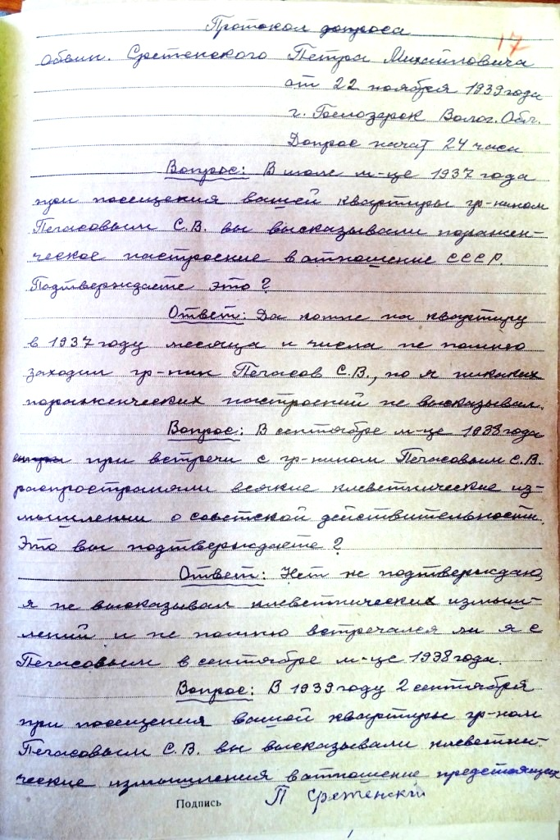
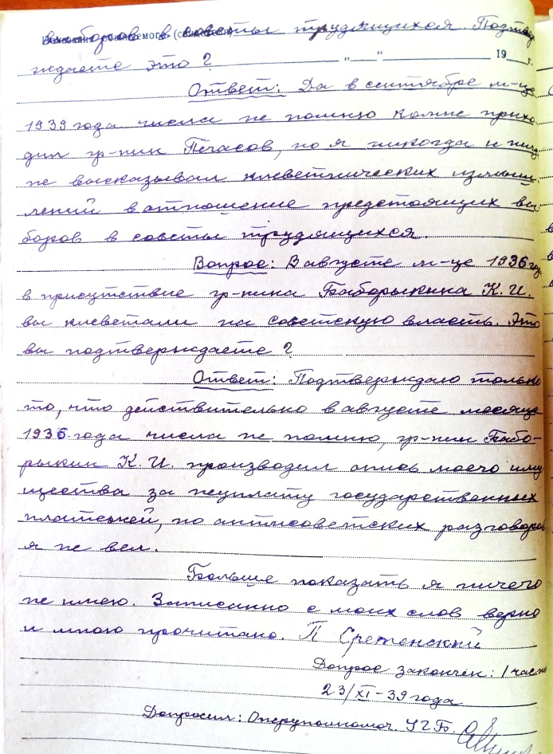
Протоколы допросов

Slide 10
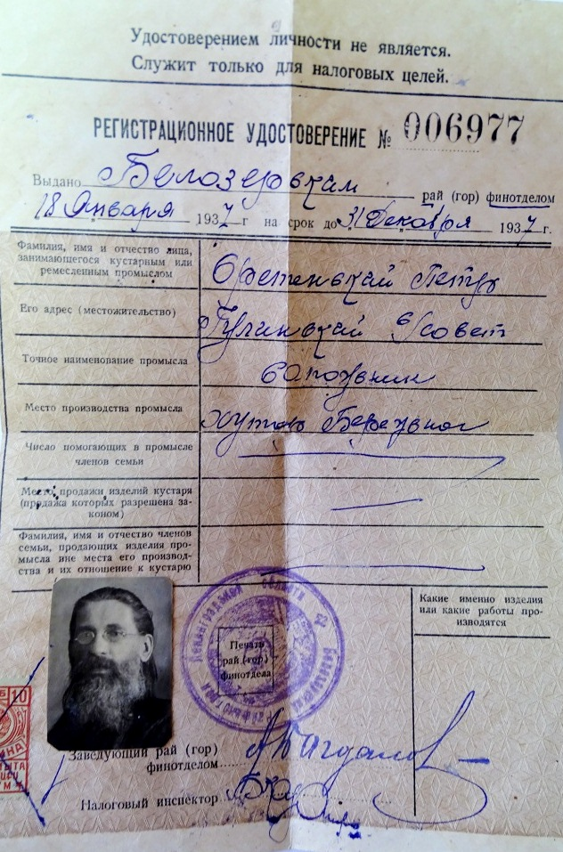
Проблема: документально подтвердить, что до смерти служил Богу и Церкви.

Slide 11
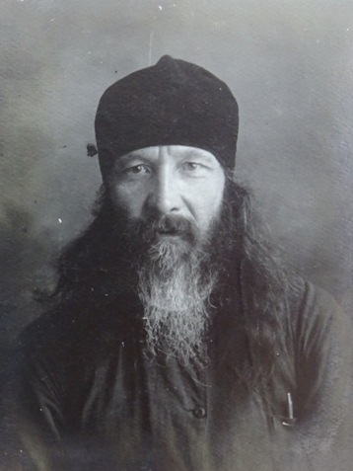
Проблема: документально подтвердить подвиг, мученическую кончину.

Slide 12
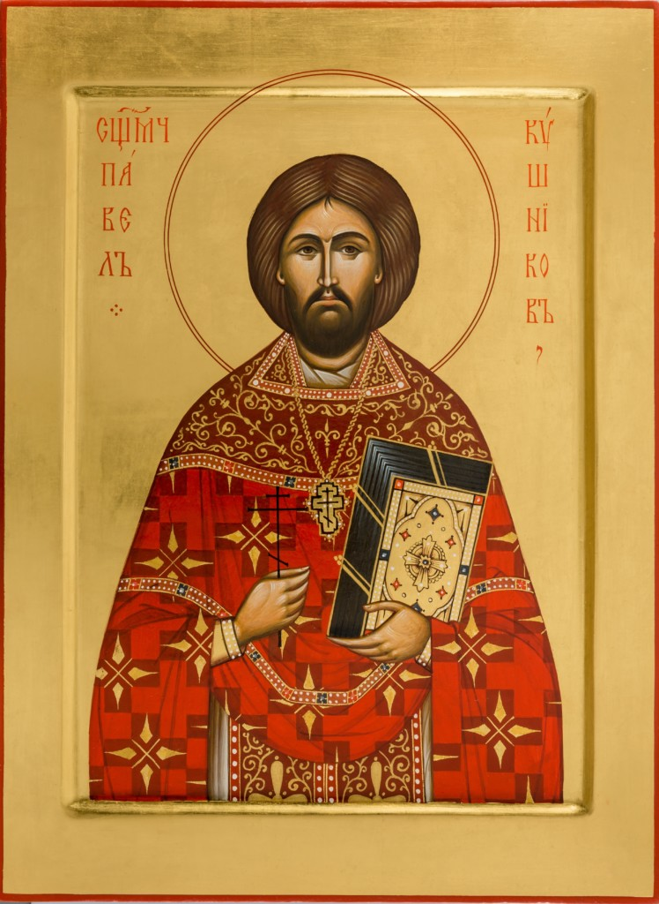
Канонизация священномученика Павла Кушникова

Slide 13
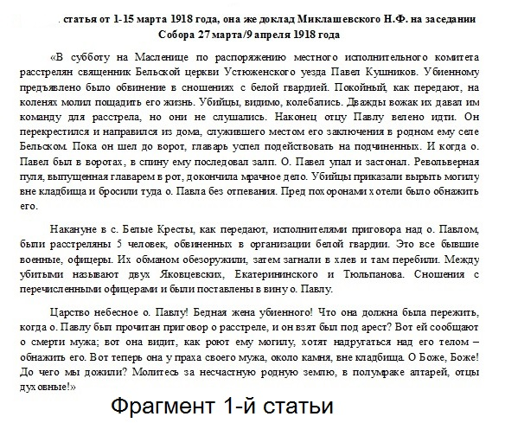
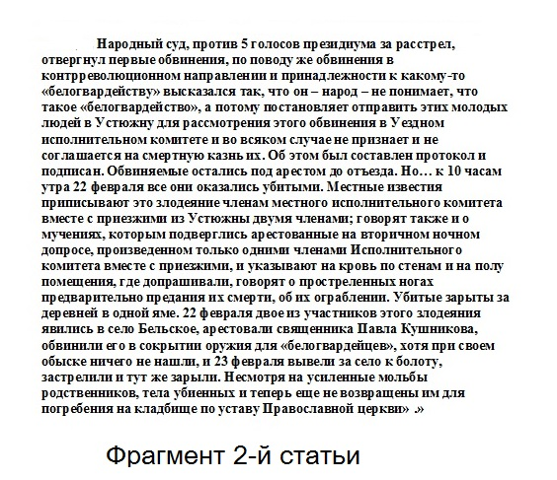
Проблема: наличие 2-х противоречивых статей

Slide 14
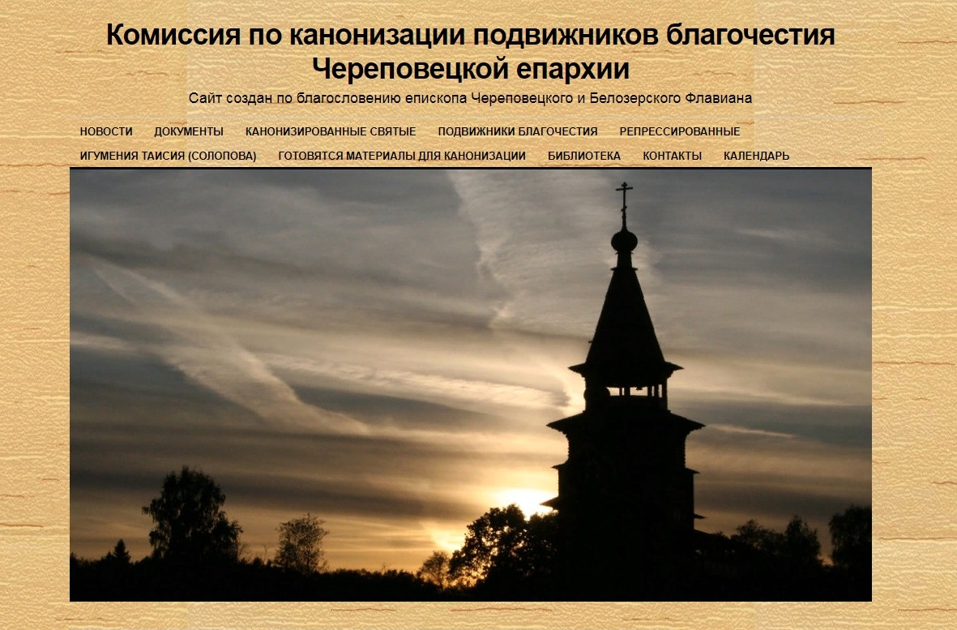
Сайт Комиссии по канонизации Череповецкой епархии - http://kanonizacia.cerkov.ru

